Slide 1
Python编程 ——从数据分析到数据科学
朝乐门
中国人民大学
chaolemen@ruc.edu.cn

Slide 2
28. 帮助文档
朝乐门
中国人民大学
chaolemen@ruc.edu.cn

Slide 3
本章内容提要
▼第二篇 Python基础
► 28. 帮助文档
28.1 help函数
28.2 DocString
28.3 查看源代码
28.4 doc属性
28.5 dir()函数
28.6 其他方法

Slide 4
28.1 help函数
▼第二篇 Python基础
► 28. 帮助文档
In[1]:
help(len)
Help on built-in function len in module builtins:
len(obj, /)
Return the number of items in a container.

Slide 5
28.2 DocString
▼第二篇 Python基础
► 28. 帮助文档
In[2]:
len?
#Signature: len(obj, /)
#Docstring: Return the number of items in a container.
#Type: builtin_function_or_method
In[3]:
myList1=[1,2,3,4]
myList1.append?
#Docstring: L.append(object) -> None -- append object to end
#Type: builtin_function_or_method

Slide 6
28.2 DocString
▼第二篇 Python基础
► 28. 帮助文档
In[4]:
def testDocString():
"""此处为docString，
即用“？”能查看得到的帮助信息"""
return(1)
testDocString?
#Signature: testDocString()
#Docstring:
#此处为docString，
#即用“？”能查看得到的帮助信息
#File: c:\users\soloman\clm\<ipython-input-4-742d4bf944c4>
#Type: function
In[5]:
?testDocString

Slide 7
28.3 查看源代码
▼第二篇 Python基础
► 28. 帮助文档
In[6]:
testDocString??
In[7]:
len?
#Signature: len(obj, /)
#Docstring: Return the number of items in a container.
#Type: builtin_function_or_method
In[8]:
len??)

Slide 8
28.4 doc属性
▼第二篇 Python基础
► 28. 帮助文档
In[9]:
testDocString.__doc__
Out[9]:
'此处为docString，\n 即用“？”能查看得到的帮助信息'
In[10]:
len.__doc__
Out[10]:
'Return the number of items in a container.'

Slide 9
28.5 dir()函数
▼第二篇 Python基础
► 28. 帮助文档
In[11]:
dir(print)
Out[11]:
['__call__',
'__class__',
'__delattr__',
'__dir__',
'__doc__',
……
'__str__',
'__subclasshook__',
'__text_signature__']

Slide 10
28.5 dir()函数
▼第二篇 Python基础
► 28. 帮助文档
In[12]:
dir(len)
Out[12]:
['__call__',
'__class__',
'__delattr__',
……
'__subclasshook__',
'__text_signature__']
In[13]:
dir?

Slide 11
28.6 其他方法
▼第二篇 Python基础
► 28. 帮助文档
In[14]:
myList1.c*?
#myList1.clear
#myList1.copy
#myList1.count

Slide 12



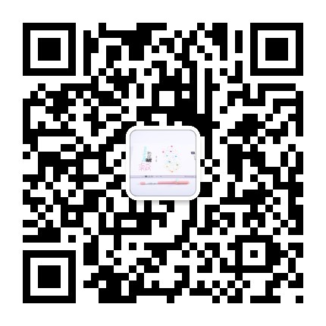
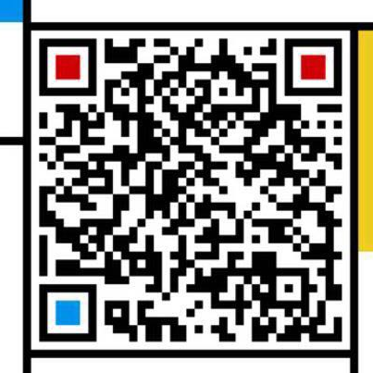
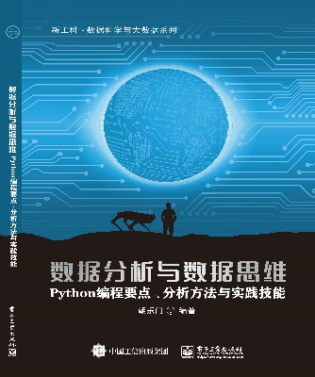
▼第一篇 Python基础
►3.特殊数据类型
chaolemen
@
ruc.edu.cn
参考书目
微信公众号
主讲人联系方式
主讲人微信

